Slide 1
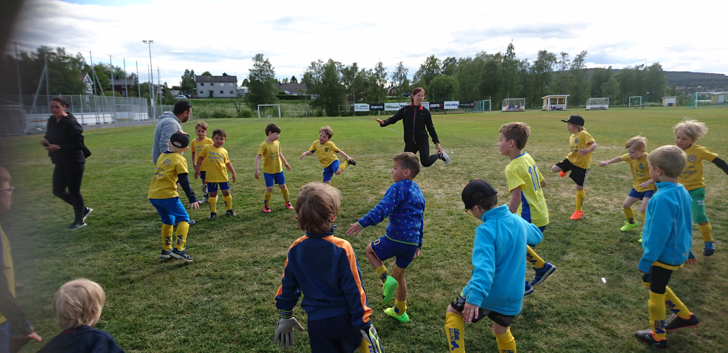
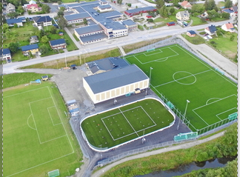
Fotbollsskolan 12-15:e juni 2023
Kontaktuppgifter:
Frida Carlstedt, arrangörsansvarig
Kristina Lindkvist, ungdomsledaransvarig

Slide 2
Agenda
Värdegrund och policy
Träningstider
Vad förväntas av er föräldrar?
Övrigt
RF-SISU genomgång av aktiva samtal
Värdegrund:
Så många som möjligt
– Så länge som möjligt

Slide 3
Arnäs policy och värdegrund – den blågula tråden
Så många som möjligt – så länge så möjligt!
Arnäs IF är en breddförening. Vi vet att med bredd får man också topp. Därför är vår strävan att skapa en miljö där så många som möjligt vill hålla på med fotboll – så länge så möjligt. Vi tror att om något är roligt, vill man komma tillbaka. Glädje och gemenskap ska genomsyra vår förening. För att åstadkomma detta behöver alla i föreningen bidra. Det är här DU kommer in. Här nedan kan du se vad DIN roll är i vår förening och hur DU kan bidra. VÄLKOMMEN att dela din fritid med oss i en förening att trivas i!
Alla:
Som medlem i vår förening, oavsett om du är spelare, ledare eller förälder så är du en förebild för våra barn- och ungdomar. Detta innebär att du ska behandla de du möter med hänsyn, ödmjukhet och respekt. Föreningen består av oss medlemmar och blir vad VI gör den till.
Vi uppmuntrar att våra spelare håller på med fler idrotter än fotboll då vi ser allsidighet och variation som en fördel för våra barns utveckling.
Vi hejar på och stöttar vårt eget lag men hånar inte motståndarna.

Slide 4
Fotbollsskolan 2023 - Syfte
Varje år genomför Arnäs IF en fotbollsskola för barn som fyller 7–12 år. Syftet med att arrangera en fotbollsskola är att locka nya spelare till föreningen, öka motivationen och lärandet hos befintliga spelare samt ge våra ungdomar i föreningen erfarenhet av att vara ledare. Den brukar vara mycket uppskattad med ca 100–130 deltagare, i år är det 157 anmälda.
Vi delar upp barnen så att de som är födda 2014–2016 har passen mellan 8.30-11.30 och de som är födda 2011–2013 har passen mellan 12.30-15.30. På så sätt kan fokuset på förmiddan vara mer på lek och den på eftermiddagen mer på lärande och utveckling.

Slide 5
Fotbollsskolan 2023 - ungdomsledarna
I år har vi 35 ungdomsledare. ÅFF hade en genomgång med ungdomarna den 30 maj inför fotbollsskolan. De ska ansvara för att planera passen och samtalsdiskussioner med barnen.
Gästföreläsare är kyrkan – har framförallt övningar i allas lika värde.
Räddningstjänsten och polisen återkommer i veckan om de kan komma förbi.

Slide 6
Ledargrupper
F 14 | 14 st |  | P 14 | 11 st
Molly Olsson |  |  | Albin Westerström
Alicia Vesterlund |  |  | Elvis Bygden
Nelia Hedin |  |  | Albin Degeroth
F 15 | 14st |  | P 15 | 14 st
Kajsa Holmström |  |  | Måns Löfdahl
Mia Fors |  |  | Lucas Lundberg
Madde Madadi |  |  | Neo Kristoffersson
F 16 | 7 st |  | P 16 | 16 st
Elin Nilsson |  |  | Elias Näslund
Signe Lindkvist |  |  | Oliver Forsman
 |  |  | Albert Cronström
 |  |  | Vilmer Johansson

Slide 7
Schema måndag och torsdag - förmiddag
Schema tisdag och onsdag - förmiddag
 | Lag
Tid | P16 | F16 | P15 | F15 | P14 | F14
08:30 | Samling | Samling | Samling | Samling | Samling | Samling
08:45 | Kyrkan | Kyrkan | Pass 1 | Pass 1 | Pass 1 | Pass 1
09:00
09:15 | Pass 1 | Pass 1 | Kyrkan | Kyrkan
09:30 |  |  |  |  | Mellan-mål | Mellan-mål
09:45 | Mellan-mål | Mellan-mål | Mellan-mål | Mellan-mål
10:00 |  |  |  |  | Kyrkan | Pass 2
10:15 | Pass 2 | Pass 2 | Pass 2 | Pass 2
10:30 |  |  |  |  | Pass 2
10:45 |  |  |  |  |  | Kyrkan
11:00
11:15 | Värde-grund | Värde-grund | Värde-grund | Värde-grund | Värde-grund | Värde-grund
11:30
 | Lag
Tid | P16 | F16 | P15 | F15 | P14 | F14
08:30 | Samling | Samling | Samling | Samling | Samling | Samling
08:45 | Pass 1 | Pass 1 | Pass 1 | Pass 1 | Pass 1 | Pass 1
09:00
09:15
09:30 | Mellanmål | Mellanmål | Mellanmål | Mellanmål | Mellanmål | Mellanmål
09:45
10:00
10:15 | Pass 2 | Pass 2 | Pass 2 | Pass 2 | Pass 2 | Pass 2
10:30
10:45
11:00
11:15 | Värde-grund | Värde-grund | Värde-grund | Värde-grund | Värde-grund | Värde-grund
11:30

Slide 8
Ledargrupper
F11 | 7 st |  | P 11 | 14 st
Maja Kallin |  |  | Hugo Kallin
Ronja Eriksson |  |  | Philip Ekberg
 |  |  | Alfred Gustafsson
F12 | 19 st |  | P 12 | 13 st
Nova Ahlqvist |  |  | Noa Rindeskog,
Clara Hamberg |  |  | Konrad Göransson
HilmaHörnsten |  |  | Vilmer Östman
F 13 | 11 st |  | P 13 | 15 st
Nike Grundström |  |  | Axel Olsson
Leia Österberg |  |  | Jonathan Norberg
Vera Ahmad |  |  | Ville Westin
 |  |  | Elton Enock

Slide 9
Schema måndag och torsdag - förmiddag
Schema tisdag och onsdag - förmiddag
 | Lag
Tid | P13 | F13 | P12 | F12 | P11 | P11
12:30 | Samling | Samling | Samling | Samling | Samling | Samling
12:45 | Kyrkan | Pass 1 | Pass 1 | Pass 1 | Pass 1 | Pass 1
13:00
13:15 | Pass 1 | Kyrkan
13:30 |  |  | Mellanmål | Mellanmål
13:45 |  | Mellanmål | Kyrkan | Kyrkan | Mellanmål | Mellanmål
14:00 | Mellanmål
14:15 |  | Pass 2 | Pass 2 | Pass 2 | Kyrkan | Pass 2
14:30 | Pass 2
14:45 |  |  |  |  | Pass 2 | Kyrkan
15:00
15:15 | Värde-grund | Värde-grund | Värde-grund | Värde-grund | Värde-grund | Värde-grund
15:30
 | Lag
Tid | P13 | F13 | P12 | F12 | P11 | P11
12:30 | Samling | Samling | Samling | Samling | Samling | Samling
12:45 | Pass 1 | Pass 1 | Pass 1 | Pass 1 | Pass 1 | Pass 1
13:00
13:15
13:30 | Mellanmål | Mellanmål | Mellanmål | Mellanmål | Mellanmål | Mellanmål
13:45
14:00
14:15 | Pass 2 | Pass 2 | Pass 2 | Pass 2 | Pass 2 | Pass 2
14:30
14:45
15:00
15:15 | Värde-grund | Värde-grund | Värde-grund | Värde-grund | Värde-grund | Värde-grund
15:30

Slide 10
Vad förväntas av er föräldrar?
Finnas på plats och hjälpa ungdomsledarna vid behov
Hjälpa till att dela ut mellanmål
Gör någon illa sig så hjälper ni till med plåster eller annat
Lista på telefonnummer till föräldrarna
Lämna aldrig de minsta barnen själva

Slide 11
Praktikaliteter
Material:
Alla barn ska få en t-shirt och vattenflaska första dagen
När fotbollsskolan är slut får alla var sin fotboll
Samlas in efter varje förmiddag och eftermiddag:
Västar
Bollar
Koner

Slide 12
Övrigt

